Slide 1
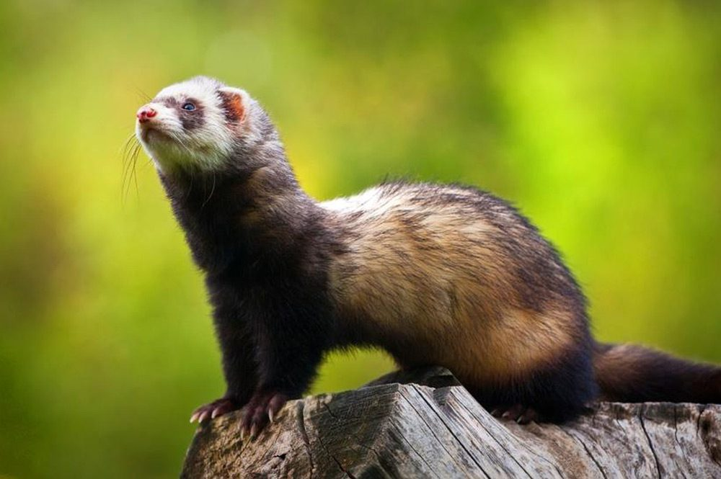

Clínica Veterinaria “La Huellita”

